Slide 1
Program antibullying pentru instruirea profesioniștilor
Activitate organizată de Terre des Hommes Moldova,
implementată cu suportul UNICEF Moldova și ChildHub în cadrul proiectului „Eforturi comune de a combate bullying-ul în Moldova”.
Facilitatoare:
Sorina Petrică, consultantă internațională (România)
Daniela Terzi-Barbaroșie, consultantă națională (Moldova)

Slide 2
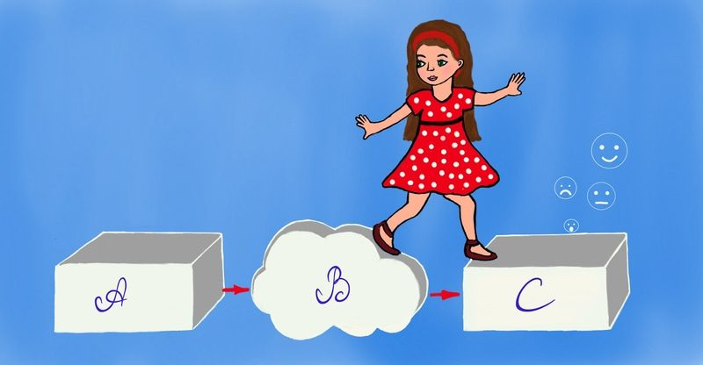
Ziua 2. Sesiunea 2

Slide 3
Identificarea funcției comportamentului de bullying: Modelul ABC
… ne oferă un instrument bun de lucru pentru fiecare cadru didactic, psiholog sau specialist care urmărește schimbarea comportamentelor nepotrivite la copii pentru că ajută la identificarea nevoilor din spatele acestor comportamente nepotrivite;
… ne ajută să înțelegem ce putem face pentru a schimba un comportament;
… ne învață să analizăm comportamentul în contextul în care acesta apare și reacțiile care îl însoțesc;
… ne clarifică variabilele care influențează acel comportament și astfel vom ști ce avem de făcut pentru a-l schimba

Slide 4
Modelul ABC:
A - Antecedente sau contextul în care apare comportamentul x
B - Behavior (în engl.): Comportamentul propriu-zis
C - Consecințe: reacțiile care apar după manifestarea comportamentului de bullying.
A B C

Slide 5
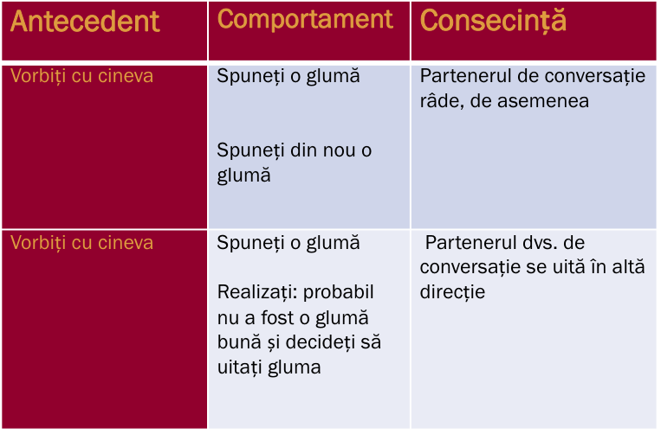

Slide 6
Modelul ABC:
A - Antecedentele - informații care au legătură cu contextul sau situația în care apare comportamentul de bullying. Identificăm antecedentele (contextul) prin căutarea răspunsurilor la întrebarea: Ce se întâmplă înainte de apariția comportamentului de bullying? :
Unde apare comportamentul?
Când apare?
În raport cu cine apare?
În raport cu cine nu apare?
B – Comportamentul - reprezintă tot ceea ce face un copil, acțiunile pe care le realizează. Pentru a identifica comportamentul avem în vedere întrebarea:
Ce acțiuni face persoana care rănește intenționat pe altcineva?
C – consecinţele – reacțiile care apar imediat după manifestarea comportamentului de bullying şi au rolul de încuraja sau descuraja manifestarea viitoare a comportamentului respectiv. Pentru a identifica consecințele ne punem întrebările:
Ce s-a întâmplat imediat după manifestarea comportamentului?
Cum a reacționat persoana căreia i s-a adresat comportamentul de bullying?
Cum au reacționat cei care au asistat la bullying?
Nota bene! Consecințele sunt responsabile de menținerea în timp a unui comportament

Slide 7
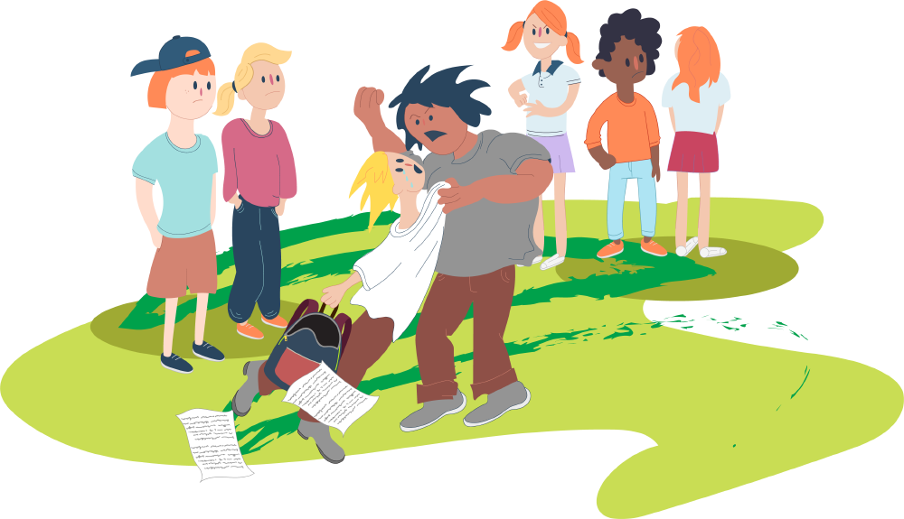

Slide 8
Exemplu:
A Antecedente(context) | B Comportament | C Consecințe
se întâmplă când copiii sunt nesupravegheați dezechilibru de putere: băiatul cu tricoul gri din imaginea de mai sus este fizic mai puternic și este împreună cu gașca sa, iar băiatul în haina albă este singur | băiatul cu tricoul gri amenință cu pumnul pe băiatul în haina albă Implicit, deteriorarea obiectelor din rucsacul băietului în haină albă | băiatul în haină albă plânge, este înfricoșat gașca băiatului cu tricou gri asistă fără să intervină (o fată râde, trei sunt pasivi, iar o altă fată s-a întors cu spatele)

Slide 9
Modelul ABC: ce putem face?
Teoria modificării comportamentale arată că pentru a schimba un comportament avem nevoie să intervenim atât la nivelul antecedentelor/ contextului (spațiul fizic, intervenții pe clasă), cât și la nivelul consecințelor (reacțiilor care apar imediat după manifestarea comportamentului de bullying).
Acționăm asupra contextului/ antecedentelor
Acționăm asupra consecințelor
Modificarea comportamentului de bullying

Slide 10
Intervenția la nivel de antecedente/ context presupune:
Să creștem supervizarea în locurile în care se întâmplă cel mai frecvent comportamentele de bullying (terenul de sport, holuri, băi, curtea școlii)
Să stabilim regulile clasei/ școlii care exprimă clar ce așteptăm de la un copil să facă într-o situație de interacțiune cu colegii
Să stabilim consecințe clare pentru încălcarea fiecărei reguli și să aplicăm consecvent consecințele pentru manifestarea comportamentelor de bullying
Să utilizăm recompense copiii care au reacții de descurajare a bullying-ului (iau apărarea unui elev țintă sau solicit ajutorul unui adult)
Să modificăm, prin intervenții la clasă, nivelul de empatie, atitudinea și modul de reacție al colegilor martori fața de situația în care un coleg este ținta a bullying-ului (astfel încât să fie cât mai mulți colegi care să ia apărarea colegului care este țintă a bullying-ului sau solicită ajutorul unei cuiva care are o putere mai mare- un adult)
Să modificăm, prin intervenții la nivelul cadrelor didactice, nivelul de cunoștințe, de empatie și atitudinea lor față de copilul țintă astfel încât prin atitudinea lor să modeleze acceptarea în grupul de copii.

Slide 11
Ce presupune o intervenție la nivel de consecințe:
Să lucrăm individual cu copilul țintă pentru a schimba modul de reacție care alimentează comportamentul de bullying, atunci când situația de bullying este moderată ca intensitate și elevul poate practica abilitățile învățate.
Să lucrăm cu grupul de copii din clasă pentru a schimba reacțiile colegilor martori care alimentează direct comportamentul de bullying prin faptul că râd, instigă sau privesc în tăcere
Nota Bene! Frecvența comportamentelor de bullying este mai mare în clasele unde colegii au reacții prin care întăresc comportamentul de bullying și iau rar apărarea colegului țintă. Acest tip de reacție conduce la recompensarea socială a comportamentului de bullying

Slide 12
Exercițiu practic: Tema pentru acasă ☺
În baza Modelului ABC efectuați analiza unei situații de bullying întâlnită în practica dvs.
În cazul în care nu ați avut asemenea situații, efectuați această analiză pentru un caz despre care ați auzit de la cineva din colegi, părinți, elevi, etc.

